Slide 1
Преподавание предмета «Химия» в 2023-2024 учебном году: единое образовательное пространство РФ
Методист ГБУ ДПО «Отрадненский РЦ» Иванова Н.А.

Slide 2










ПРАВОВЫЕ ОРИЕНТИРЫ ДЛЯ ОБРАЗОВАТЕЛЬНОЙ ОРГАНИЗАЦИИ В 2023-2024 УЧ. Г.
□ ЕДИНОЕ СОДЕРЖАНИЕ □ ОБЩЕГО ОБРАЗОВАНИЯ
Нормативные документы
ФЗ-№273 «ОБ ОБРАЗОВАНИИ В РОССИЙСКОЙ ФЕДЕРАЦИИ» https://www.consultant.ru/document/cons doc LAW 140174/
ФОП начального общего образования
ФОП основного общего образования
Обновлённый ФГОС ООО 2021 г.
ФОП среднего общего образования
Примерная основная образовательная программа i начального общего образования
Обновлённый ФГОС СОО 2022 г.
Примерная основная образовательная программа основного общего образования
Приказ Министерства просвещения Российской
Федерации от 31.05.2021 № 286 «Об
утверждении федерального государственного образовательного стандарта начального общего образования» (Зарегистрирован 05.07.2021 № 64100)
ФЕДЕРАЛЬНЫЙ ПЕРЕЧЕНЬ УЧЕБНИКОВ 2022г.
Приказ Министерства просвещения Российской i Федерации от 31.05.2021 № 287 «Об
утверждении федерального государственного образовательного стандарта основного общего образования» (Зарегистрирован 05.07.2021 №
64101)
Приказ Министерства просвещения Российской i Федерации № 569 от 18.07.2022 "О внесении изменений в федеральный государственный образовательный стандарт начального общего образования” (Зарегистрирован 17.08.2022 №
69676)
КОНЦЕПЦИЯ ПРЕПОДАВАНИЯ ХИМИИ
https://base-garant-ru.turbopages.Org/turbo/base.garant.ru/s/73697280/
Приказ Министерства просвещения Российской Федерации № 568 от 18.07.2022 "О внесении изменений в федеральный государственный
Приказ Министерства просвещения РФ от 02.08.2022 № 653 «Об утверждении федерального перечня электронных

Slide 3




ЕДИНАЯ СИСТЕМА ОБРАЗОВАНИЯ РФ
ЕДИНСТВО СОДЕРЖАНИЯ ОБЩЕГО ОБРа
НИЯ
ФОП ООО и СОО
целевой раздел
Единые подходы
к формированию содержания образования и воспитания Единые стандарты образовательного пространства страны Единая система
мониторинга эффективности деятельности образовательных организаций
пояснительная записка;
планируемые результаты освоения обучающимися ФООП;
система оценки достижения планируемых результатов освоения ФООП
СОДЕРЖАТЕЛЬНЫЙ РАЗДЕЛ
■ федеральные рабочие программы учебных предметов
■ программа формирования универсальных учебных действий у обучающихся;
■ федеральная рабочая программа воспитания
ОРГАНИЗАЦИОННЫЙ РАЗДЕЛ
■ федеральный учебный план;
■ федеральный план внеурочной деятельности;
■ федеральный календарный учебный график;
■ федеральный календарный план воспитательной работы
Федеральная образовательная программа

Slide 4
Место предмета в учебном плане на уровне основного общего образования
в 2023-2024 уч. году
Предмет | Количество часов в неделю
Классы | VIII Использование ПРП для базового и углубленного уровней (https://edsoo.ru/) | IX Использование ранее разработанных РП по химии
Химия Базовый уровень | 2 | 2
Химия Углублённый уровень | 3*или 4 * | 3** **Рекомендации УМО
на углублённое изучение учебного предмета « Химия» может быть отведено по 102 ч (3 ч в неделю) или 136 ч (4 ч в неделю), т. е. 2 ч в неделю за счёт обязательной части ООП ООО и 1 — 2 ч за счёт части ООП ООО, формируемой участниками образовательных отношений. Всего 204 (272) ч за два года обучения._

Slide 5
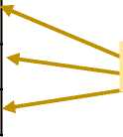
Место предмета в учебном плане на уровне среднего общего образования
в 2023-2024 уч. году (10 класс)
Профиль | Уровень
Технологический (инженерные классы, информационно -технологический) | базовый
Естественно-научный | углублённый
Гуманитарный (варианты 1-6) | базовый
Социально-экономический (варианты 1-3) | базовый
Универсальный | базовый/углублённый
10 класс
Использование ПРП на базовом и углубленном уровне
(https;//edsoo.ru/)
1
Учебные
предметы
Физика Б, У Химия Б, У Биология Б, У
Естествознание
ХИМИЯ
В УЧЕБНОМ ПЛАНЕ ЛЮБОГО ПРОФИЛЯ ОБЯЗАТЕЛЬНА
3
1
1
МЕСТО УЧЕБНОГО ПРЕДМЕТА «ХИМИЯ»
В УЧЕБНОМ ПЛАНЕ
В системе среднего общего образования «Химия», изучаемая на базовом уровне, признана обязательным учебным предметом, входящим в состав предметной области «Естественные науки». Учебным планом на её изучение отведено 70 учебных часов, по 1 часу в неделю в 10 и 11 классах соответственно.
1/3*
*В универсальном профиле два учебных предмета углубления определяет ОУ по заявлению обучающегося ( иное сочетание предметов, чем предложено в п. 27.8 ФОП СОО)

Slide 6
Место предмета в учебном плане на уровне среднего общего образования
в 2023-2024 уч. году (11 класс)
Учебный предмет | Профиль | Базовый уровень | Углублённый уровень
Химия | Естественно-научный |  | 5
Естествознание | Социально¬ экономический | 3
Естествознание | Гуманитарный | 3
Естествознание | Универсальный | 3
Использование
ранее
разработанных
РП
по химии или
по естествознанию

Slide 7
Вариант мультипрофильного учебного плана школы для 10 класса (социально-экономический + естественно-научный профили) при 6-дн. учебной неделе
Предметная область | Учебный предмет | Уровень изучения предмета / количество часов
 |  | Базовый уровень | Углублённый уровень
Русский язык и литература | Русский язык | 2
 | Литература | 3
Иностранные языки | Иностранный язык | 3
Общественно-научные предметы | История | 2
 | Обществознание | 2 | 2
 | География | 1
Математика и информатика | Алгебра и начала математического анализа | 2 | 2
 | Геометрия | 2 | 1
 | Вероятность и статистика | 1
 | Информатика | 1
Естественно-научные предметы | Физика | 2
 | Химия | 1 | 2
 | Биология | 1 | 2
Физическая культура, основы безопасности жизнедеятельности | Физическая культура | 2
 | ОБЖ | 1
 | Индивидуальный проект | 1
Дополнительные учебные предметы, курсы по выбору обучающихся | Элективный курс |  | 1
 | Спецкурс
 | Факультативный курс
Максимально допустимая недельная нагрузка в соответствии с действующими санитарными правилами и нормами при 6-дневной учебной неделе |  |  | 37

Slide 8
Основное общее образование
Право учителя рабочую программу по предмету разрабатывать на класс, а не на уровень (действительно только для предметов по которым РП разработаны по ФРП или ПРП)
Так как содержание предметов обязательной части ФУП определено по классам в содержательном разделе ФОП
Для разработки РП ООП ООО используются:
ФЕДЕРАЛЬНЫЕ ОБРАЗОВАТЕЛЬНЫЕ ПРОГРАММЫ
Классы | ПРП* (портал единого содержания образования https://edsoo.ru/) | Ранее разработанные РП
8 классы | Разработка новых РП на основе ПРП* по предмету химия на базовом и углубленном уровне обучения
9 классы |  | Использование ранее разработанных РП по химии
1 января 2023 г.
утверждены ФОП в составе следующих компонентов: федерального учебного плана, федерального календарного учебного графика, федеральной рабочей программы воспитания, федерального календарного плана воспитательной работы
1 августа 2023 г
планируется включение в ФОП федеральных рабочих программ по всем остальным учебным предметам на базовом уровне
В течение 2023/24 и 2024/25 учебных годов
разработка и апробация федеральных рабочих программ по всем предметам для профильного обучения (углубленногоизучения отдельных предметов)
Сроки разработки: март- июнь 2023г.

Slide 9
Единая ООП ООО, действующая с 01.09.2023
Содержательный раздел
Организационный раздел
Учебный
план:
количество часов по химии для 8-9 классов
РП по химии 8-9 классы
Разработка РП с использованием ПРП
(https://edsoo.ru/) в 8 классах
по химии на базовом и/или углубленном уровне изучения
Использование ранее разработанных РП по химии в 9 классах | Количество часов в 8 классе определяется федеральным учебным планом ФОП ООО | Количество часов в 9 классе по химии определяется учебным планом школы, разработанным ранее на основе учебного плана примерной ООП ООО
ООП ООО
(одна на уровень)
Сроки разработки РП: март -июнь 2023г.

Slide 10
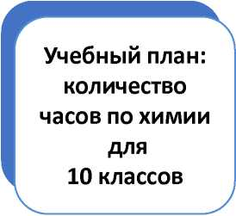
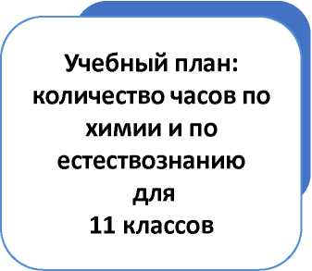
Единая ООП СОО, действующая с 01.09.2023
Содержательный раздел
Организационный раздел
РП по
предметам 10 класс
РП по
предметам 11 класс
ООПСОО
(одна на уровень)
Разработка РП с использованием ПРП (https://edsoo.ru/) по химии на базовом и/или углубленном уровне изучения | Использование ранее разработанных РП по химии и по естествознанию
Количество часов по химии определяется федеральным учебным планом ФОП СОО
Количество часов определяется учебным планом школы, разработанным ранее на основе учебного плана примерной ООП СОО
Сроки разработки РП: март -июнь 2023г.

Slide 11
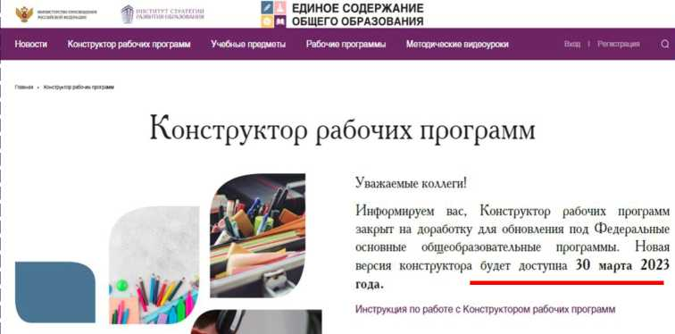
Обеспечение единства образовательного пространства
РФ
Q ЕДИНОЕ СОДЕРЖАНИЕ □ ОБЩЕГО ОБРАЗОВАНИЯ
©
Рабочая программа на уровень СОО
Примерная рабочая программа по химии. Базовый уровень
https://edsoo.ru/Primernaya rabochaya programma srednego obschego obrazovaniya pre
dmeta Himiya bazovij uroven.htm
Примерная рабочая программа по химии. Углублённый урове!
вень
https://edsoo.ru/Primernaya rabochaya programma srednego obschego obrazovaniya pred meta Himiya uglublennij uroven.htm
©
Рабочая программа на уровень ООО
• Примерная рабочая программа по химии. Базовый уровень
https://edsoo.ru/Primernaya rabochaya programma osnovnogo obschego obrazovaniya pre
dmeta Himiya proekt .htm
https://edsoo.ru/constructor/
• Примерная рабочая программа по химии. Углублённый уровень
Структура
рабочей
программы
сохраняется
https://edsoo.ru/Primernaya rabochaya programma osnovnogo obschego obrazovaniya pr
edmeta Himiya uglublennij uroven.htm

Slide 12
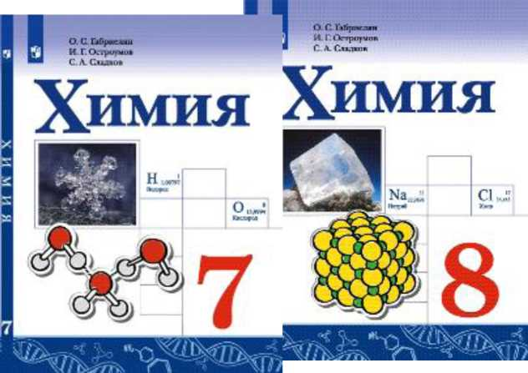

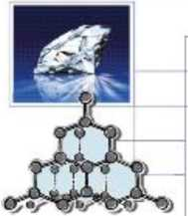
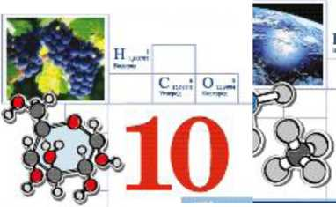
Учебники на уровне ООО и СОО
УМК «ХИМИЯ» О.С. Габриелян, И.Г.Остроумов и С.А.Сладков
Химия
Химия
Химия
УМК «Химия» Г.Е.Рудзитис, Ф.Г.Фельдман. 8-11 классы
Используем учебники из имеющегося фонда школы

Slide 13
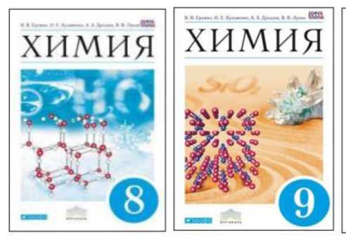
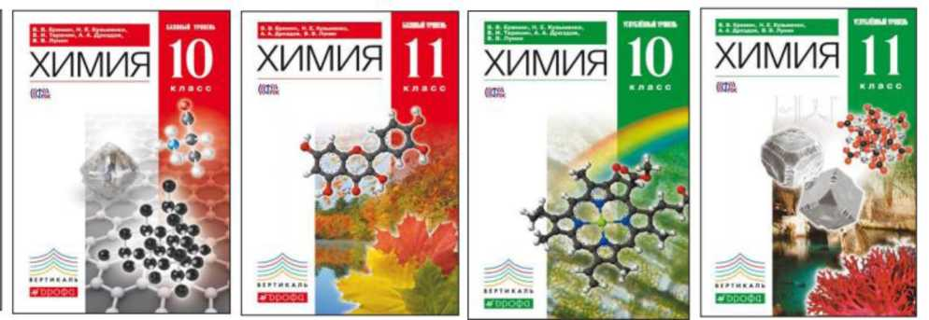





Учебники на уровне ООО и СОО
УМК «Химия»
В.В. Еремин,
Н.Е. Кузьменко и др. 8-11 классы
УМК «Химия» Н.Е.Кузнецова. 8-9 классы
Используем учебники из имеющегося фонда школы
УМК «Химия» А.А.Журин. 8-11 классы (ИОС «Сферы»)

Slide 14
ПРП ООО и УМК для 8 класса
Отсутствует содержание в УМК | Рекомендованные источники | УМК, 8 класс
Раздел 2. Важнейшие представители неорганических веществ
Базовый уровень Воздух — смесь газов. Состав воздуха. | https://resh.edu.ru/subiect/lesson/2446/main/ | А.А. Журин О.С. Габриелян
Базовый и углублённый уровни Химический практикум: № 3. Получение и собирание кислорода, изучение его свойств. № 4. Получение и собирание водорода, изучение его свойств. | https://iu.ru/video- lessons?utm source=infourok&utm medium=vi | A. А. Журин О.С. Габриелян B. В. Еремин №4
 | deouroki&utm campaign=redirect&predmet=hi
 | miya&klass=8 klass&stranitsa=5
Раздел 3. Периодический закон и Периодическая система химических элементов Д. И. Менделеева. Строение атомов. Химическая связь. Окислительно-восстановительные реакции
Базовый и углублённый уровни Короткопериодная и длиннопериодная формы Периодической системы химических элементов Д. И. Менделеева. | https://old.bigenc.ru/chemistry/text/2331444 | Г.Е. Рудзитис В.В. Еремин А.А. Журин
Базовый и углублённый уровни Закономерности изменения радиуса атомов химических элементов, металлических и неметаллических свойств по группам и периодам. Характеристика химического элемента по его положению в Периодической системе Д. И. Менделеева. | https://resh.edu.ru/subject/lesson/2049/main/ | Г.Е.Рудзитис А.А. Журин
Углублённый уровень Электронная орбиталь. Энергетические уровни и подуровни атома; s-, p-, d-орбитали. Электронные конфигурации и электронно-графические формулы атомов. | https://iu.ru/video-lessons/87820feb-dcdf-4429- | Г.Е.Рудзитис В.В. Еремин А.А. Журин
 | a729-9a48e8a25000
Углублённый уровень Составление уравнений простых окислительно-восстановительных реакций и расстановка в них коэффициентов методом электронного баланса. | https://iu.ru/video-lessons/2f031d1f-30fc-4376- | Г.Е.Рудзитис A. А. Журин B. В. Еремин
 | 9048-b21febf04797
Рекомендованные
электронные
ресурсы

Slide 15
ПРП СОО и УМК для 10 класса
Отсутствует содержание | Рекомендованные источники | УМК, где отсутствуют темы
Раздел 1. Теоретические основы органической химии
Углублённый уровень Окислительно-восстановительные реакции в органической химии. | https://vandex.ru/video/touch/preview/11 753819320473742873 | С.А. Пузаков О.С. Габриелян
Раздел 2. Углеводороды
Базовый уровень Природные источники углеводородов. Природный газ и попутные нефтяные газы. Нефть и её происхождение. Способы переработки нефти: перегонка, крекинг (термический, каталитический), пиролиз. Продукты переработки нефти, их применение в промышленности и в быту. Каменный уголь и продукты его переработки. | https://resh.edu.ru/subject/lesson/6148/st art/170461/ | А.А. Журин
Раздел 3. Кислородсодержащие органические соединения
Углублённый уровень Простые эфиры, номенклатура и изомерия. Особенности физических и химических свойств. | https://yandex.ru/video/touch/preview/10 87940215477278071 | С.А. Пузаков Н.Е. Кузнецова О.С. Габриелян
Рекомендованные электронные ресурсы

Slide 16
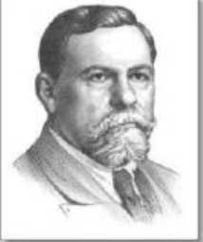
Воспитательный потенциал урока химии: формируем личностные результаты
г
Патриотическое воспитание: ценностного отношения к отечественному культурному, историческому и научному наследию, понимания значения химической науки в жизни современного общества, способности владеть достоверной информацией о передовых достижениях и открытиях мировой и отечественной химии, заинтересованности в научных знаниях об устройстве мира и общества;
Владимир Николаевич Ипатьев
(1867—1962)
Выдающийся русский химик, одни на основоположников современной нефтехимии Родился в Москве, в дворян ской семье. Получил высшее военное ой рало па ние. работал я военной хнчн ческой лаборатории и преподавал химию. Изучая явление катализа при высоких температурах и давлениях, Ипатьев открыл способ получения бутадиена из этилового спирта и первым осуществил полимеризации» этилена. К 1915 г. он был профессором и имел чин генерал лейтенанта. Под его руко¬
демонстрация учебных фильмов, видеоматериалов по профессиям, связанных с химией (например: технолог, фармацевт, металлург и т.д.)
водством построили первый в России завод по производству азотной кислоты. Ипатьев стал одним из главных организаторов советской химический иромышлечшости, был избран действительным членом
Трудовое воспитание: интереса к практическому изучению профессий и труда различного рода, уважение к труду и результатам трудовой деятельности, в том числе на основе применения предметных знаний по химии, осознанного выбора индивидуальной траектории продолжения образования с учётом личностных интересов и способности к химии, общественных интересов и потребностей;
Формирование у обучающихся
уважительного отношения к труду,
упорства в преодолении трудностей на примерах
деятельности выдающихся ученых.

Slide 17

Воспитательный потенциал урока химии: формируем личностные результаты
В основу воспитания должна быть положена личная деятельность ученика, а всё искусство воспитателя должно сводиться только к тому, чтобы направлять и регулировать эту деятельность.
Экологическое воспитание: активного неприятия действий, приносящих вред окружающей природной среде, умения прогнозировать неблагоприятные экологические последствия предпринимаемых действий и предотвращать их; Ценности научного познания:
естественно-научной грамотности: понимания сущности методов познания, используемых в естественных науках, способности использовать получаемые знания для анализа и объяснения явлений окружающего мира и происходящих в нём изменений;
Формирование культуры здоровья: соблюдения правил безопасного обращения с веществами в быту, повседневной жизни и в трудовой деятельности; понимания ценности правил индивидуального и коллективного безопасного поведения в ситуациях, угрожающих здоровью и жизни людей; осознания последствий и неприятия вредных привычек (употребления алкоголя, наркотиков, курения);
Л.Выготский
Объяснение экологических проблем, связанных с загрязнением окружающей среды разными соединениями веществ (серы, азота и т.д.)
Проведение экскурсий, демонстрация фрагментов фильмов о результатах производственной деятельности человека
Примеры химических факторов, которым уделяется наибольшее внимание с точки зрения их возможного воздействия на здоровье человека (летучие органические соединения, ароматизаторы и т.д.)

Slide 18
Подготовка учебной части ОО к новому учебному году
Февраль -март 2023
Июнь-август 2023
✓ Сбор в учебной части ОУ рабочих программ
✓ Проверка зам. директора рабочих программ на исполнение ФГОС.
✓ Обучение педагогов
✓
✓
✓
Вебинары о подходах в преподавании предметов в 2023/2024 уч. году. Предварительное комплектование ОО Обучение педагогов
Апрель - июнь 2023
✓ Принятие решения о введении обновленных ФГОС коллегиальным органом ОО
✓ Корректировка ООП
✓ Корректировка рабочих программ НОО и ООО
✓ Разработка рабочих программ СОО
✓ Обучение педагогов
✓ Проведение родительских собраний обучающихся 5 и 10 классов (информирование родителей о введении обновленных ФГОС)
Август 2023
✓ Утверждение директором ОУ рабочих программ (ФГОС-2022)
✓ Утверждение ООП на уровень начального/ основного /среднего общего образования (ФГОС-2022)

Slide 19
Спасибо за внимание!

